Slide 1
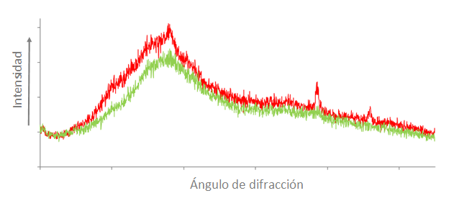
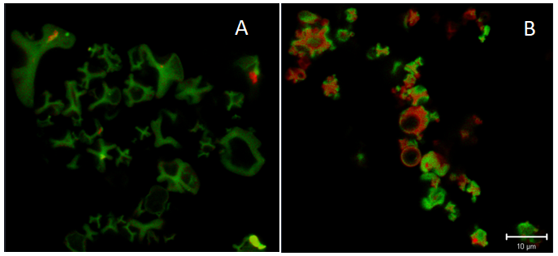
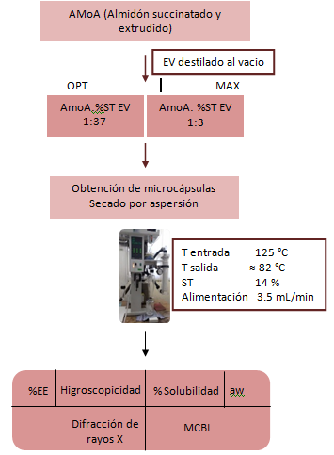
Obtención de microcápsulas de almidón modificado con dos diferentes concentraciones de extracto de vainilla
OCAMPO SALINAS, Israel Oswaldo†*, GÓMEZ ALDAPA, Carlos Alberto, CASTRO ROSAS, Javier y FALFÁN CORTÉS, Reyna Nallely.
ID 1er autor: 0000-0002-5507-4889
ID 2^{do} autor: 0000-0002-4723-3093
ID 3er autor: 0000-0002-7823-8954
ID 4^{to} autor: 0000-0003-2767-9896
*Universidad Autónoma del Estado de Hidalgo (UAEH), ICBI. Car, Pachuca-Tulancingo Km 4.5 Mineral de la Reforma, C.P. 42184, Hidalgo, México.
iocampo@uaeh.edu.mx
Resumen (ÁREA TEMÁTICA: CBS)
En la figura 2 se observa que la muestra Max adquirió una estructura amorfa con la cantidad de EV añadido.
Se pretende indagar el efecto de la cantidad de extracto de vainilla (EV) sobre las características de polvos obtenidos por secado por aspersión (SA), con almidón modificado de arroz (AMoA) como material pared. Se agregó un contenido óptimo (Opt) y otro máximo (Max) de EV, tomando en cuenta el % de sólidos totales (%ST) del EV, a una cantidad base de AMoA. Se les analizó la eficiencia de encapsulación (%EE), higroscopicidad, solubilidad, actividad de agua (aw) y el carácter cristalino; además, mediante microscopía confocal de barrido láser (MCBL) se observó la distribución del EV en las microcápsulas. Estos datos son importantes debido a que las características anteriores pueden influir en la funcionalidad de productos obtenidos mediante SA.
Figura 2. Difractograma de los polvos obtenidos mediante secado por aspersión. Opt (línea roja) y Max (linea verde)
Introducción
En las imágenes obtenidas por MCBL (Fig. 3) se puede observar la diferencia de tamaño y morfología entre la muestra Opt (A) y Max (B).
El EV contiene gran cantidad compuestos que integran su aroma y en el que destaca la vainillna (I, II); el proceso de SA puede mejorar la estabilidad de dichos compuestos al atraparlos en una matriz polimérica (III) sin embargo, las propiedades de los polvos se ven afectadas por el tipo de material pared (IV). Existen reportes sobre la encapsulación de EV con diferentes materiales (V, VI); sin embargo, este trabajo, se deriva de un estudio previo en el que se modificó almidón de arroz por succinatación y extrusión para encapsular una cantidad óptima de EV mediante SA (VII), por lo que se incrementó el contenido de EV para analizar el cambio en las características funcionales y forma de las microcápsulas.
Figura 3. Imágenes de microscopía confocal de barrido láser. En rojo, EV y en verde AmoA,. A) Opt; B) Max. Escala 10 µm
Conclusiones
Los sólidos no solubles en el extracto de vainilla disminuyen de forma significativa la interacción entre las microcápsulas obtenidas con el agua.
De acuerdo a los patrones de difracción, el aumento en la concentración sólidos del extracto de vainilla tuvo un efecto plastificante en el almidón modificado.
Las imágenes obtenidas demuestran las diferencias de forma por la saturación del almidón modificado por el exceso de extracto de vainilla.
Sería interesante evaluar el efecto del extracto de vainilla en dispersiones de almidón modificado.
Materiales y Métodos
Análisis de microcápsulas
% EE: Se determinó de acuerdo a Rodríguez, Widerians, Sosa y Bernik (2013) (VI).
Higroscopicidad: De acuerdo con Tavares y Noreña, 2019 (VIII)
% Solubilidad: De acuerdo con Cano-Chauna, Stringheta, Ramos , Vidal (2010) (IX)
ww: Aqualab 4TE (Decagon Devices, EUA)
Cristalinidad: 2 a 80°, 5°/min Inel, model equinox 2000, Francia
MCBL: Microscopio confocal multifotónico (LSM 710 NL0, software ZEN2010 (Carl Zeiss, Alemania). Objetivo 60X,
Análisis estadístico: ANOVA de 1 vía y el test de Tukey (P <0.05) usando MinTab versión 18 (Minitab Inc. EUA). Todos los análisis se realizaron por triplicado.
Futuro de investigación
Se tiene previsto analizar la interacción del EV con el AMoA desde las dispersiones antes del proceso de secado por aspersión.
Referencias
Figura 1. Diagrama general para la obtención de microcápsulas
Baqueiro-Peña, I., & Guerrero-Beltrán, J. Á. (2017). Vanilla (Vanilla planifolia Andr.), its residues and other industrial by-products for recovering high value flavor molecules: A review. Journal of applied research on medicinal and aromatic plants, 6, 1-9.
Khoyratty, S., Kodja, H., & Verpoorte, R. (2018). Vanilla flavor production methods: a review. Industrial crops and products, 125, 433-442.
Madene, A., Jacquot, M., Scher, J., & Desobry, S. (2006). Flavour encapsulation and controlled release–a review. International Journal of Food Science & Technology, 41(1), 1-21.
Chen, Y. F., Kaur, L., & Singh, J. (2018). Chemical modification of starch. In Starch in food (pp. 283-321). Woodhead Publishing
Zhu, F. (2017). Encapsulation and delivery of food ingredients using starch based systems. Food chemistry, 229, 542-552.
Rodríguez, S. D., Wilderjans, T. F., Sosa, N., &Bernik, D. L. (2013). Image texture analysis and gas sensor array studies applied to vanilla encapsulation by octenyl succinic anhydride starches. Journal of Food Research, 2(2), 36
Ocampo‐Salinas, I. O., Gómez‐Aldapa, C. A., Castro‐Rosas, J., Vargas‐León, E. A., Guzmán‐Ortiz, F. A., Calcáneo‐Martínez, N., & Falfán‐Cortés, R. N. (2020). Development of wall material for the microencapsulation of natural vanilla extract by spray drying. Cereal Chemistry, 97(3), 555-565.
Tavares, L., & Noreña, C. P. Z. (2019). Encapsulation of garlic extract using complex coacervation with whey protein isolate and chitosan as wall materials followed by spray drying. Food Hydrocolloids, 89, 360-369.VIII).
Cano-Chauca, M., Stringheta, P. C., Ramos, A. M., & Vidal, J. (2005). Effect of the carriers on the microstructure of mango powder obtained by spray drying and its functional characterization. Innovative Food Science & Emerging Technologies, 6(4), 420-428.
Resultados
Tabla 1. Resultados de eficiencia de encapsulación, actividad de agua, higroscopicidad y solubilidad de los polvos obtenidos mediante secado por aspersión
Muestra | Eficiencia de encapsulación (%) | Actividad de agua* | Higroscopicidad (%) | Solubilidad (%)
Opt | 86.194±0.05ª | 0.306±0.004ª | 39.750±0.08ª | 51.750±0.35ª
Max | 30.918±1.39^{b} | 0.2765±0.010ª | 7.813±0.35^{b} | 32.250±0.35^{b}
La muestra Opt mostró resultados de higroscopicidad y solubilidad significativamente mayores que el polvo de la muestra Max (Tabla 1). La diferencia en cuanto %EE se debió a la saturación con EV al material pared. .

